Slide 1
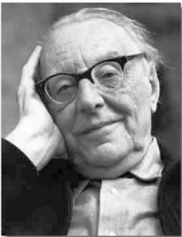
LOS INSTRUMENTOS DE PERCUSIÓN ORFF

Slide 2
INSTRUMENTOS DE PERCUSIÓN
SON AQUELLOS QUE SUENAN AL SER GOLPEADOS.
SE GOLPEAN CON LA MANO O CON BAQUETAS.
FUERON DISEÑADOS POR CARL ORFF.
CARL ORFF ERA EL MÚSICO DE LOS NIÑOS. Quería que los niños interpretaran las canciones acompañados con los instrumentos.

Slide 3
CLASIFICACIÓN DE LOS INSTRUMENTOS DE PERCUSIÓN ORFF
MADERA
METAL
MEMBRANA
PLACA

Slide 4
INSTRUMENTOS DE MADERA
CLAVES
MARACAS
CAJA CHINA
CASTAÑUELAS
GÜIRO
RASCADOR

Slide 5
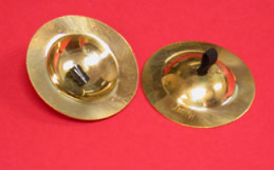
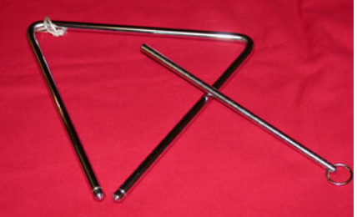
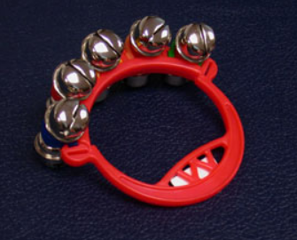
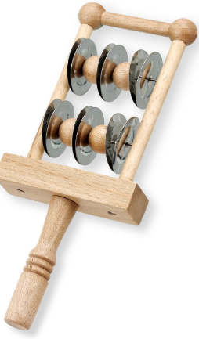
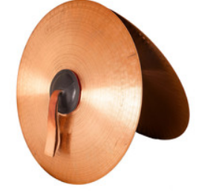
INSTRUMENTOS DE METAL
CRÓTALOS
TRIÁNGULO
CASCABELES
SONAJAS
PLATOS

Slide 6
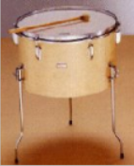
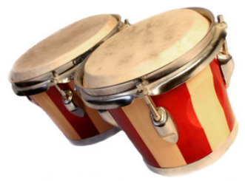
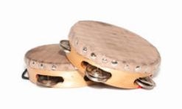
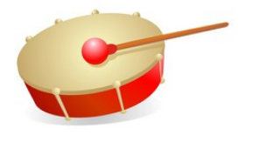
INSTRUMENTOS DE MEMBRANA
BOMGOS
TIMBAL
PANDERETA
PANDERO

Slide 7
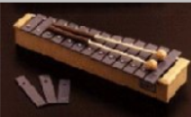
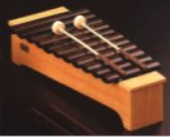
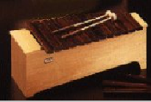
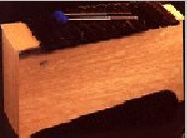
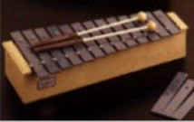
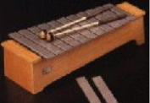
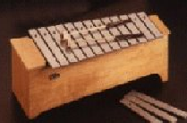
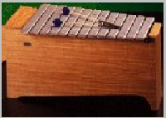
INSTRUMENTOS DE PLACA
CARRILLÓN SOPRANO
XILÓFONO SOPRANO
XILÓFONO ALTO
XILÓFONO BAJO
CARRILLÓN ALTO
METALÓFONO
SOPRANO
METALÓFONO
ALTO
METALÓFONO
BAJO

Slide 8
